Slide 1
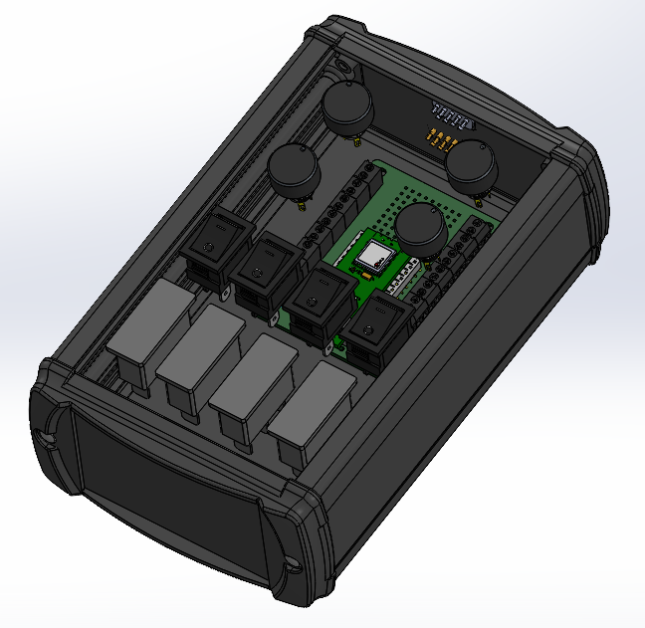
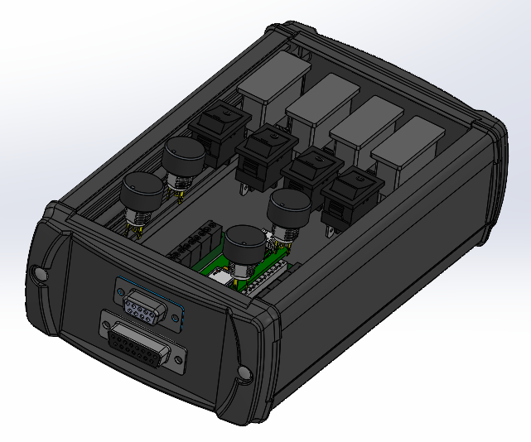
Arduino Nano ESP32 mit Terminal Board
4x Poti
4x Wippschalter
4x Wipptaster
52
150
106
D-Sub9: CAN-Kommunikation mit dem UZ
D-Sub15: Versorgung über Frontpanel IO des UZ

